Slide 1
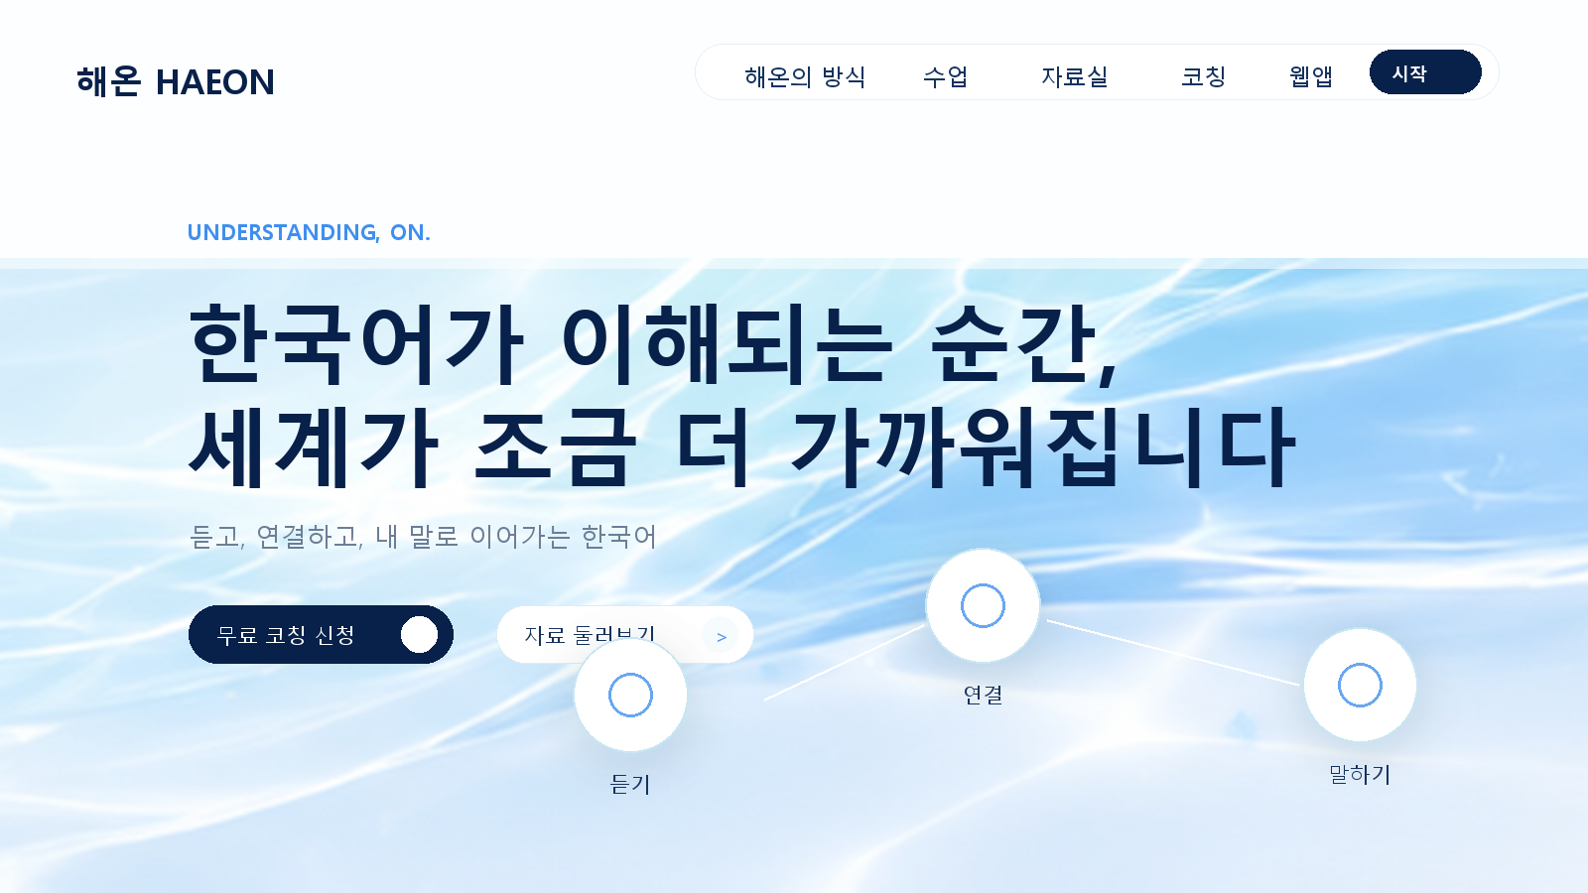

MVP WEBSITE PLAN
메인 다음의
한 걸음
CTA 우선순위와 MVP 페이지 구조 제안
현재 메인 경험을 신청·상담·구매가 완료되는 서비스로 확장합니다.
2026.07
Notes:
오늘 결정할 것은 추가 메인 디자인이 아니라, 메인 다음에 이어질 MVP 페이지와 CTA 역할입니다.

Slide 2
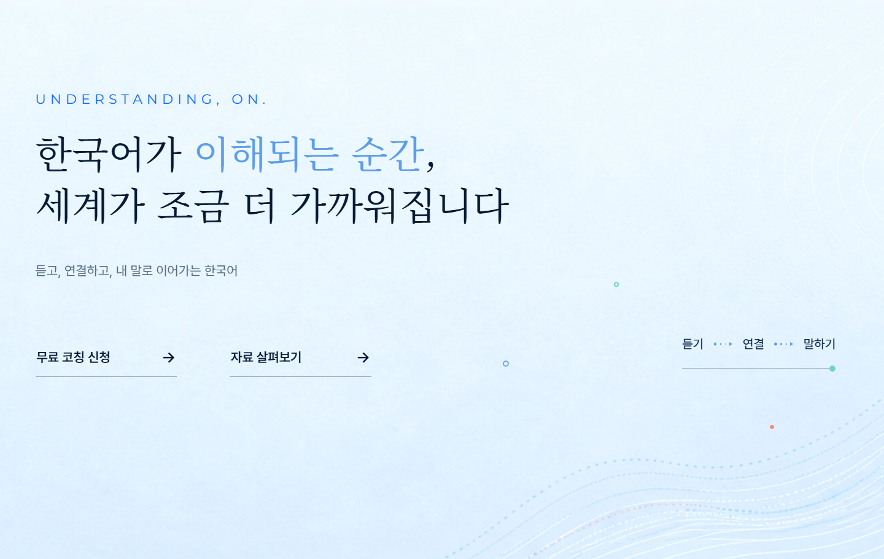
CURRENT STATE
브랜드 경험은 준비됐지만, 전환은 앵커에서 멈춥니다
준비됨 메인·반응형·디자인 시스템·목업
목적지 없음
비어 있음 상세 페이지·폼·결제·완료 화면
현재 CTA
01
무료 코칭 신청 → #start
02
자료 보기 → #kits
03
수업 상담 → #classes
04
앱 열기 → #apps
CURRENT STATE
02
Notes:
현재 메인은 네 가지 학습 의도를 잘 보여줍니다.
병목은 디자인이 아니라 CTA를 누른 뒤 행동을 완료할 목적 페이지가 없다는 점입니다.

Slide 3
MVP NORTH STAR
MVP의 기준은 페이지 수가 아니라 행동 완료입니다
1
무료 발음 체크
예약 완료
2
수업 상담 제출
고관여 학습자의 목표·일정·형식을 확인
낮은 진입 장벽으로 첫 신뢰와 리드를 확보하고, 이후 수업과 자료로 연결합니다.
3
키트 구매·샘플 열람
기존 PDF 자산으로 첫 매출 경로를 검증
무료 발음 체크 예약 →
MVP NORTH STAR
03
Notes:
주 전환은 무료 발음 체크 예약 완료입니다.
수업 상담과 학습 키트는 보조 전환으로 닫되, 앱과 콘텐츠는 실제 효용이 준비된 뒤 공개합니다.

Slide 4
CORE USER JOURNEY
사용자는 한 번 선택한 뒤 완료까지 끊기지 않아야 합니다
직접 CTA는 목적 페이지로, 의도가 불분명한 방문자만 /start로 보냅니다.
유입
선택
상세
행동
완료
다음 제안
→
→
→
→
→
검색·SNS·소개
홈 또는 /start
코칭·수업·키트
폼·예약·외부 결제
감사·확인 화면
수업·자료·앱
세 가지 완료 경로
발음 고민
수업 탐색
혼자 학습
→ 무료 체크 예약
→ 상담 제출
→ 키트 구매
CORE USER JOURNEY
04
Notes:
MVP의 기본 구조는 유입, 선택, 상세, 행동, 완료, 다음 제안입니다.
완료 화면까지 있어야 사용자 경험과 전환 측정이 모두 닫힙니다.

Slide 5
CTA SYSTEM
CTA는 행동보다 결과를 말하고, 페이지마다 1순위는 하나만 둡니다
`신청하기`보다 사용자가 얻게 될 결과와 목적지를 함께 명시합니다.
위치
권장 문구
목적
목적지
글로벌 헤더
무료 발음 체크
가장 낮은 진입 장벽으로 첫 경험 시작
/events/...
내비게이션
학습 시작하기
의도가 불분명한 방문자의 경로 선택
/start
자료 섹션
한글 모음 키트 미리보기
실제 샘플 확인 후 구매 판단
/study-kits
수업 페이지
내게 맞는 수업 상담하기
목표·일정·수업 형식 확인
/classes#consultation
앱 페이지
오늘 5분 학습 시작
작동하는 도구로 즉시 학습
/apps
운영 원칙 · 한 화면에 강조 버튼 1개 · 모바일 상세 페이지는 하단 고정 CTA · ‘더보기’ 금지
CTA SYSTEM
05
Notes:
CTA 문구에는 목적어와 결과를 넣습니다.
무료 체크, 수업 상담, 키트 구매는 서로 다른 의도이므로 같은 화면에서 같은 강도로 경쟁시키지 않습니다.

Slide 6
MVP SITEMAP
출시에는 7개 핵심 화면과 운영 페이지면 충분합니다
얇지만 행동이 끝까지 완료되는 범위를 먼저 출시합니다.
P0 · 출시 필수
핵심 화면
/
/start
/events/free-pronunciation-coaching
/classes
브랜드·분기
경로 선택
예약
상담
/study-kits
/contact
/thanks/*
단일 상품
일반 문의
완료 확인
운영·신뢰
/privacy /terms /refund
폼 수집과 판매를 시작하는 순간 함께 공개
P1 · 준비 후 공개
/apps 작동하는 도구 1개
/learn 실제 글 3개
/method · /tutors · 상세 수업 · 지역 SEO
MVP SITEMAP
06
Notes:
앱과 글은 빈 허브를 공개하지 않습니다.
작동하는 도구 1개, 실제 글 3개가 준비되기 전까지 내비게이션에서도 숨기는 것을 권장합니다.

Slide 7
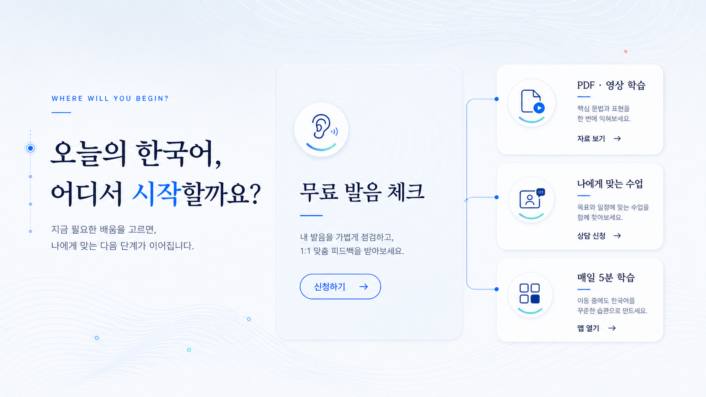
PAGE 01 · /start
‘학습 시작하기’는 결제 버튼이 아니라 목적별 라우터입니다
설명보다 선택을 돕는 1-screen decision page
페이지 역할
지금 필요한 학습 경로를
빠르게 고르게 합니다.
01
상단 질문: 지금 가장 필요한 것은?
02
무료 발음 체크를 가장 크게 강조
03
자료·수업을 보조로, 앱은 준비 시 공개
04
‘잘 모르겠어요’는 일반 상담으로 연결
무료 발음 체크로 시작 →
PAGE STRUCTURE
07
Notes:
/start는 긴 설명이나 폼을 넣는 페이지가 아닙니다.
방문자가 현재 목적에 맞는 다음 페이지를 고르면 역할이 끝납니다.

Slide 8
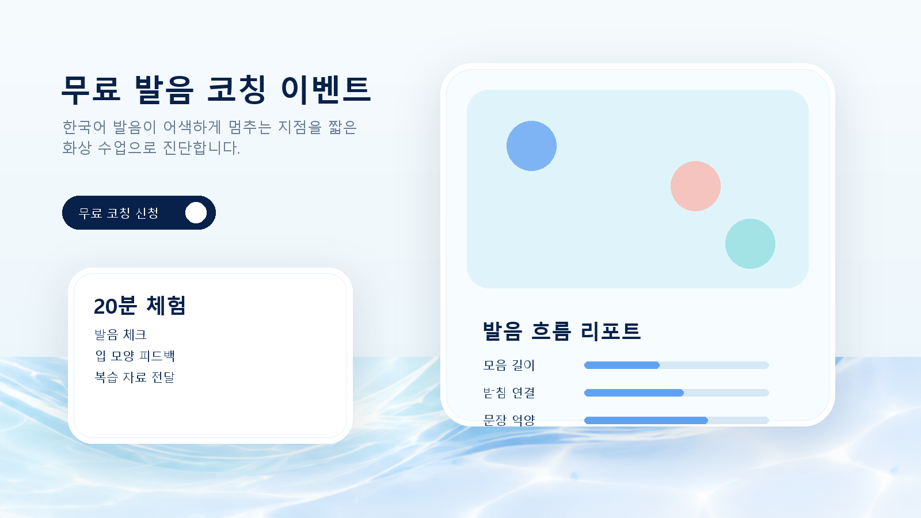
PAGE 02 · /events/free-pronunciation-coaching
무료 발음 체크가 해온의 첫 신뢰 경험을 만듭니다
단순 리드 폼이 아니라 수업 품질을 미리 보여주는 첫 경험
권장 섹션 순서
01
약속 · 무료 · 진행 시간
02
받게 될 피드백과 리포트 예시
03
추천 대상과 진행 3단계
04
튜터·수업 방식 신뢰 근거
05
최소 신청 폼과 FAQ
06
별도 예약 완료 화면
폼 최소값
이름 · 연락처 · 현재 수준 · 가능 시간 · 동의
20분 무료 발음 체크 신청 →
* 운영 시간이 미확정이면 CTA에서 ‘20분’은 제거
PAGE STRUCTURE
08
Notes:
첫 화면에서 무료 여부와 소요 시간, 받을 결과를 명확히 보여줍니다.
폼은 최소 정보만 받고, 제출 후 별도 완료 화면에서 다음 안내를 제공합니다.

Slide 9
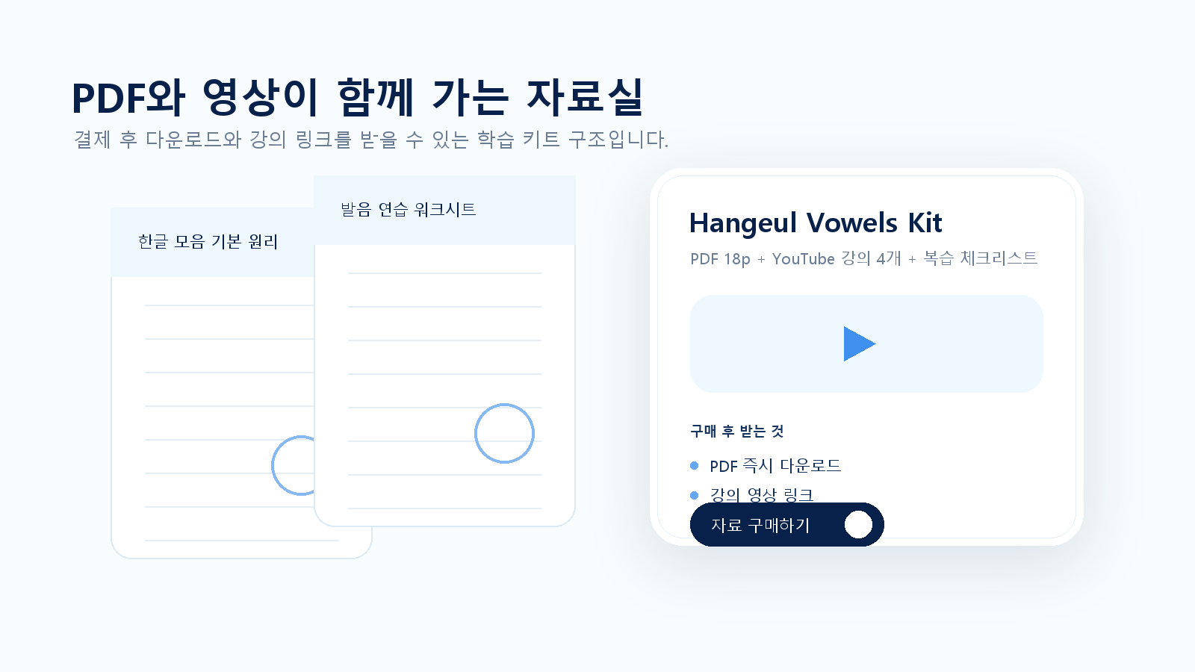
PAGE 03 · /study-kits
첫 매출은 상품 하나를 끝까지 설명하는 페이지에서 만듭니다
MVP에서는 카탈로그보다 ‘한글 모음 키트’ 단일 상품 랜딩이 효율적입니다.
권장 섹션 순서
01
학습 후 얻는 결과
02
실제 PDF 샘플 미리보기
03
PDF·영상·체크리스트 구성
04
권장 학습 순서와 사용법
05
전달 방식 · 가격 · 환불 기준
06
외부 결제 후 즉시 전달
한글 모음 키트 구매하기 →
보조 CTA · 샘플 3쪽 미리보기
PAGE STRUCTURE
09
Notes:
초기에는 목록과 상세 페이지를 나누지 않고, 실제 상품 한 개를 끝까지 설명합니다.
자체 결제·파일 보호 대신 외부 결제 플랫폼이 자료를 전달하는 방식이 MVP에 적합합니다.

Slide 10
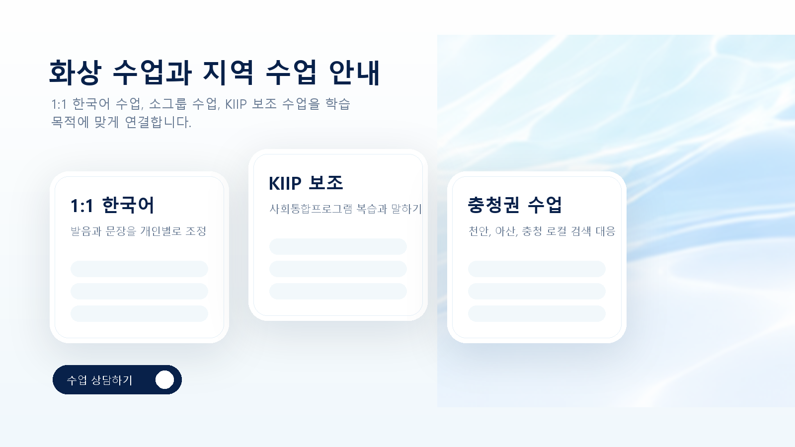
PAGE 04 · /classes
수업 페이지는 옵션보다 ‘나에게 맞는 선택’을 먼저 답합니다
1:1·KIIP·지역 수업을 한 화면에서 비교하고 상담으로 연결합니다.
권장 섹션 순서
01
학습 목적 선택
02
1:1 · KIIP · 충청권 수업 비교
03
방식 · 일정 · 가격 안내 기준
04
튜터 · 방법론 · 실제 자료
05
상담 절차 · FAQ · 신청 폼
먼저 결정 · 온라인 우선인가, 충청권 지역 우선인가
내게 맞는 수업 상담하기 →
PAGE STRUCTURE
10
Notes:
MVP에서는 수업별 상세 페이지를 쪼개기보다 한 화면에서 비교하게 합니다.
온라인 중심인지 충청권 지역 중심인지가 결정되면 카피와 SEO 구조가 명확해집니다.

Slide 11
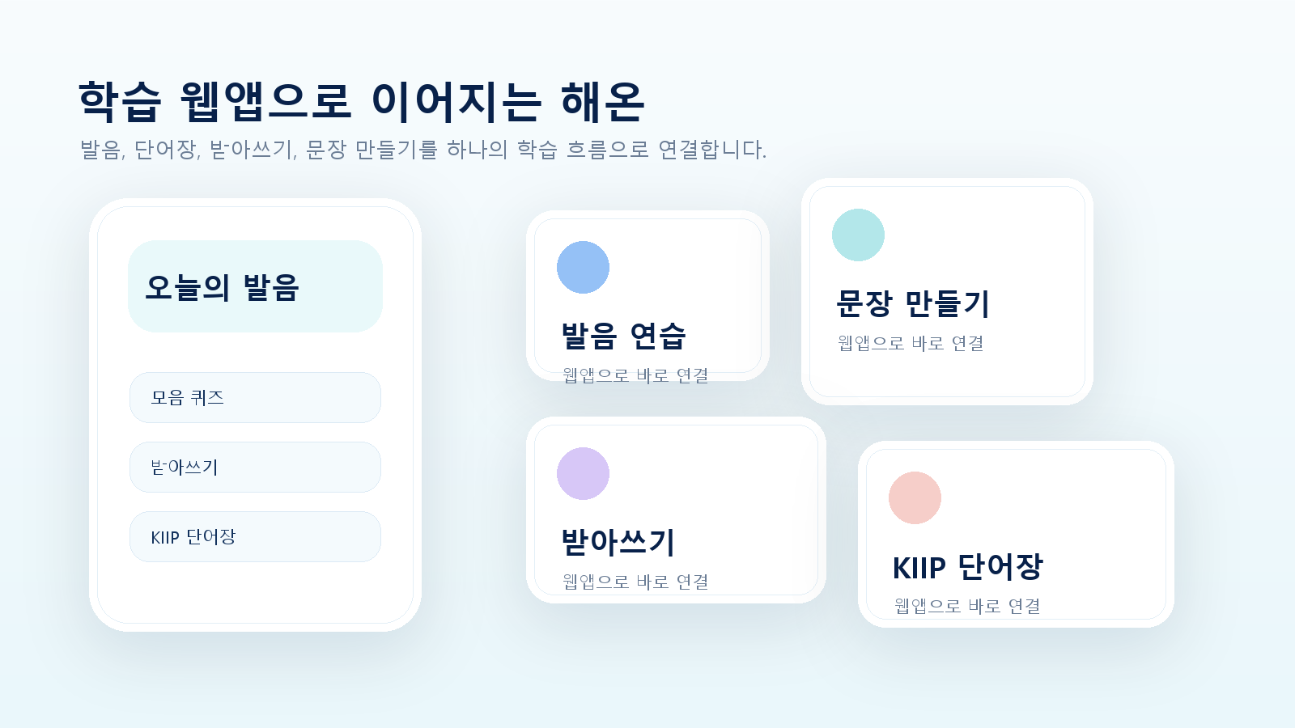
P1 EXPANSION · /apps · /learn
검색과 재방문은 최소 한 개의 실제 효용에서 시작합니다
빈 블로그와 가짜 앱 런처보다 작동하는 도구 1개와 실제 글 3개가 낫습니다.
/apps
작동하는 발음·받아쓰기·단어장 중
하나를 완성한 뒤 공개
Primary CTA · 오늘 5분 학습 시작
/learn
발음 · 한글 읽기 · KIIP 글 3개로 시작
발음 글 → 코칭 · 한글 글 → 키트 · KIIP 글 → 수업
도구 1개부터
준비 전에는 내비게이션에서도 숨김
P1 EXPANSION
11
Notes:
앱은 실제로 작동하는 도구가 있을 때, 글은 최소 세 개가 있을 때 공개합니다.
각 콘텐츠는 관련 전환 페이지로 자연스럽게 연결합니다.

Slide 12
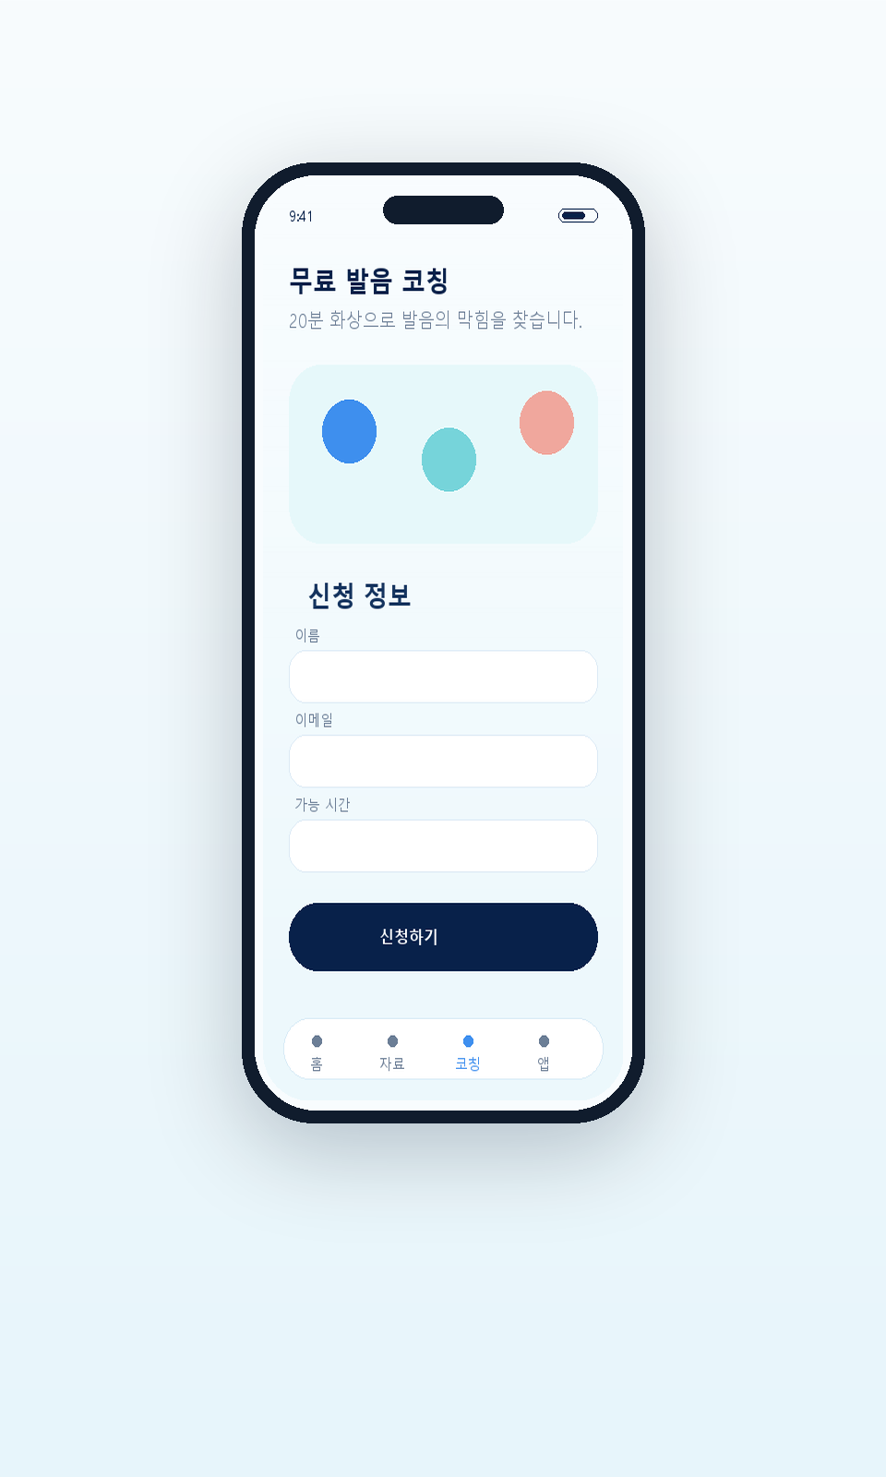
SUPPORTING PAGES
완료 화면과 정책 페이지가 전환의 신뢰를 완성합니다
버튼을 누른 뒤 무엇이 일어나는지 설명하는 화면도 MVP의 핵심입니다.
신청·문의 완료
공통 운영 페이지
01
접수 내용과 답변 예상 시점 확인
01
/contact 일반 문의
02
수정·취소·문의 방법 안내
02
/privacy 개인정보 수집 고지
03
부담 없는 다음 학습 제안
/terms 이용 조건
03
권장 경로
04
/refund 판매 전 환불 기준
/thanks/coaching
/thanks/inquiry
모든 페이지의 공통 푸터에서 연결
SUPPORTING PAGES
12
Notes:
감사 페이지는 전환 완료를 확인하고 후속 행동을 제안하는 화면입니다.
개인정보, 이용약관, 환불정책은 폼과 판매를 시작하는 시점에 함께 공개합니다.

Slide 13
MEASUREMENT
첫 버전은 성과를 예측하기보다 경로를 측정 가능하게 만듭니다
근거 없는 목표 수치 대신 실제 행동의 기준선을 확보합니다.
01
02
PAGE VIEW
03
페이지 도달
→
SELECT
04
학습 경로 선택
→
START
05
폼 시작
→
COMPLETE
예약·문의 완료
→
REVENUE
page_view
외부 결제 클릭
select_learning_path
coaching_form_start
coaching_submit
class_inquiry_submit
checkout_click
검색 기본값 · 고유 title·description·H1·canonical·OG · Search Console·Naver·GA4 이벤트 연결
MEASUREMENT
13
Notes:
초기에는 목표 전환율을 임의로 정하기보다 실제 기준선을 확보합니다.
페이지별 SEO 기본값과 이벤트를 구현 시점부터 함께 넣습니다.

Slide 14

DECISIONS & ROADMAP
세 가지 결정이 내려지면 구현을 시작할 수 있습니다
주 CTA
구현 순서
01
‘20분 무료 발음 체크’를 확정할 것인가
1
기반
라우팅·공통 레이아웃·측정
02
외부 도구
2
코칭
예약·폼과 결제 플랫폼은 무엇인가
상세·신청·완료·정책
3
판매·상담
03
시장 초점
키트·수업·외부 도구
온라인 우선인가, 충청권 지역 우선인가
4
확장
준비된 콘텐츠·앱부터 공개
MVP 범위 승인 → 상세 와이어프레임 → 구현
DECISION
14
Notes:
주 CTA, 외부 운영 도구, 시장 초점을 결정하면 MVP 범위가 고정됩니다.
이후 기반, 코칭, 판매·상담, 준비된 콘텐츠와 앱 순으로 구현합니다.

